Slide 1

Мобильное музыкальное приложение Music Zone
Выполнили студенты 3 курса ФКН ПИвИС
Роман Сергеевич Шевцов Максим Валерьевич Гончаренко Марк Сергеевич Артемьев

Slide 2
Распределение обязанностей
Член команды | Обязанности
 | Разработка серверной части приложения Создание технического задания Тестирование Разворачивание приложения
Гончаренко Максим Валерьевич | Разработка клиентской части приложения Написание документации проекта Создание технического задания Тестирование
Артемьев Марк Сергеевич | Создании технического здания проекта Написание документации проекта Аналитика Тестирование
Шевцов Роман Сергеевич
2

Slide 3
Проблематика
Уход приложений с потребительского рынка
Возможность будущих непредвиденных обстоятельств
Отсутствие площадок с бесплатным прослушиванием музыки без ограничений

Slide 4
Цель проекта
Разработка каталога мобильного музыкального приложения с возможностью поиска и прослушивания музыки

Slide 5
Задачи
Внедрить функциональность прослушивания найденной музыки
Реализовать поиск музыки

Slide 6
Задачи
Добавить возможность загрузки, редактирования и удаления музыки со стороны администратора приложения
Разработать возможность добавления музыки на личную страницу

Slide 7
Обзор аналогов
Недостатки | YandexMusic | YouTubeMusic | Spotify
Дорогая подписка | + | - | +
Рекламные вставки в бесплатной версии | + | + | -
Не остался на российском рынке | - | - | +
Ограниченный доступ к некоторым возможностям | + | + | -

Slide 8
Средства реализации
Server:
Java
Spring Framework
Yandex Cloud API
Yandex OAuth 2.0
Хранилища данных:
PostgreSQL
Yandex Cloud

Slide 9
Средства реализации
Deploy:
VPS
Docker compose
Client:
Java
Android SDK

Slide 10
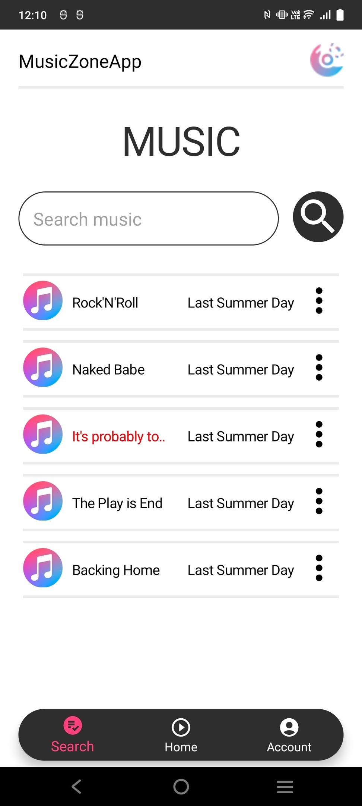
Пользовательский сценарий
Поиск музыки по имени и исполнителю и жанру

Slide 11
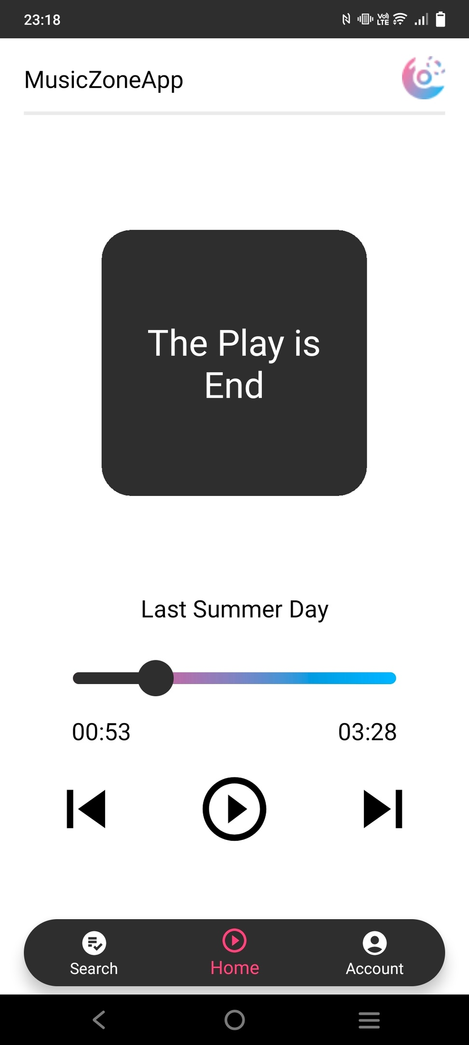
Пользовательский сценарий
Прослушивание музыки
Перемотка музыки
Запуск следующей музыки

Slide 12
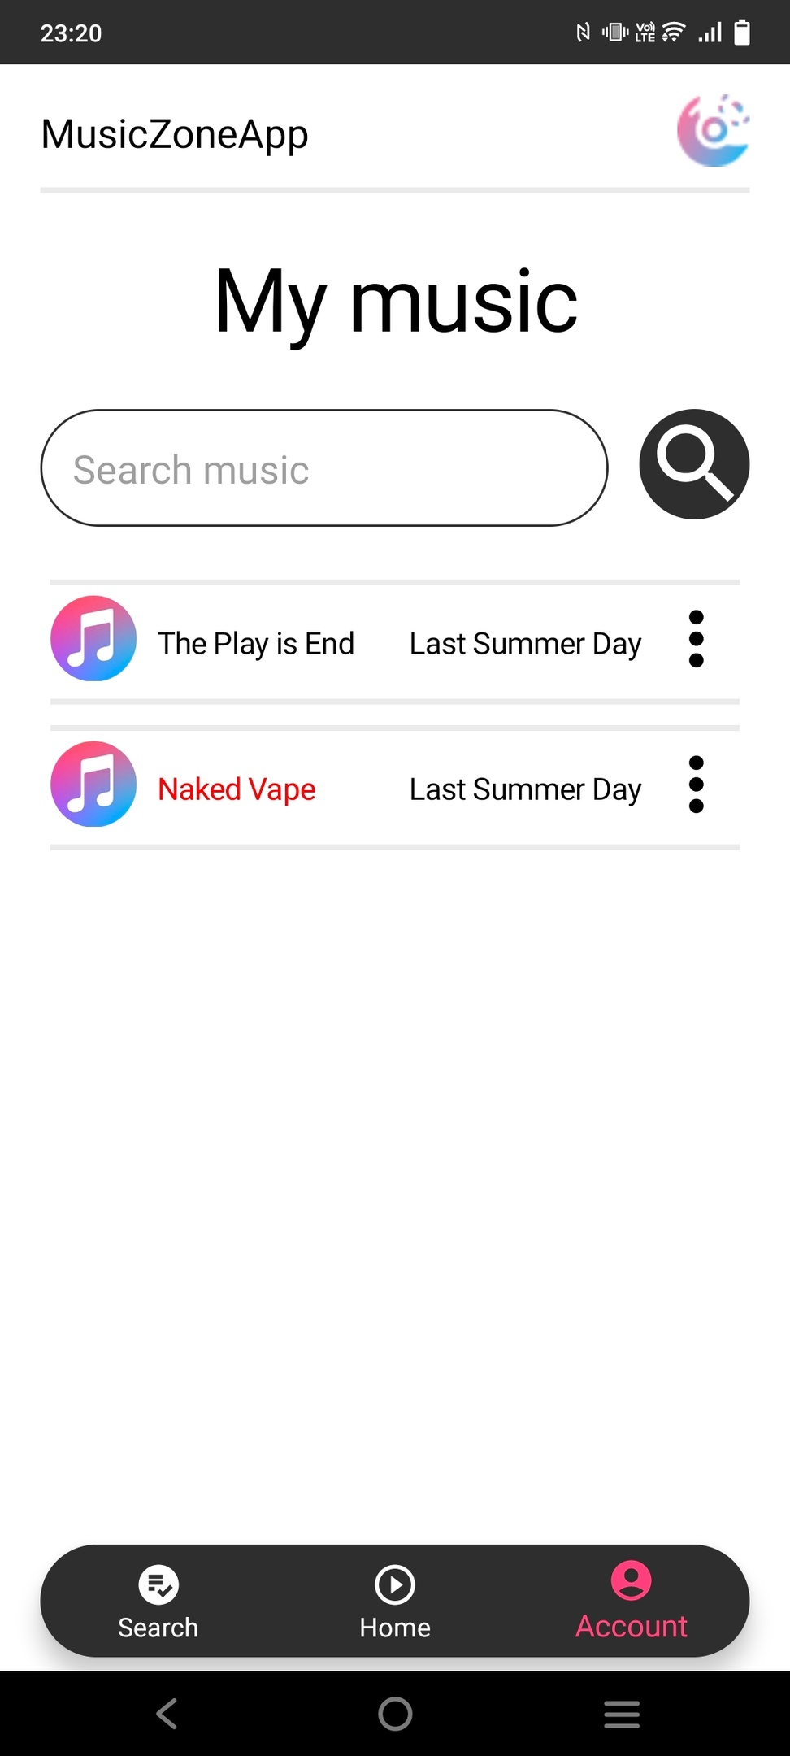
Пользовательский сценарий
Добавление музыки на личную страницу
Удаление музыки из личной страницы

Slide 13
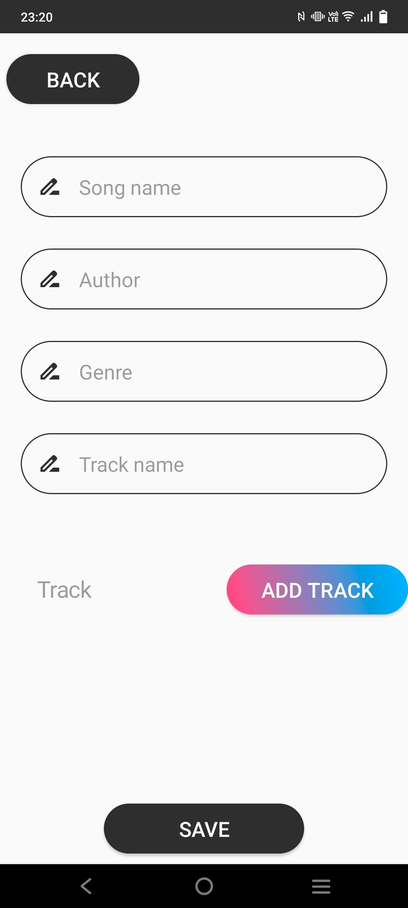
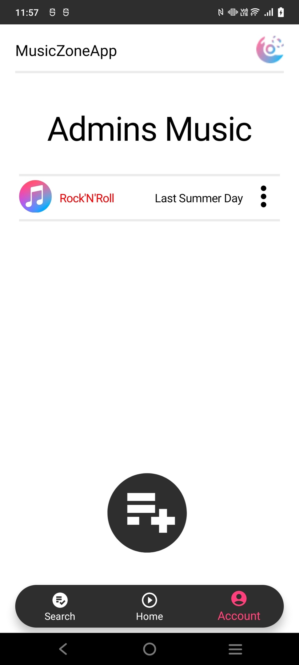
Пользовательский сценарий
Загрузка музыки на сервер
Удаление музыки с сервера

Slide 14
Заключение
Внедрена функциональность прослушивания найденной музыки
Реализован поиск музыки
Добавлена возможность загрузки, редактирования и удаления музыки со стороны администратора приложения
Разработана возможность добавления музыки на личную страницу

Slide 15
Мобильное музыкальное приложение Music Zone
Выполнили студенты 3 курса ФКН ПИвИС
Роман Сергеевич Шевцов Максим Валерьевич Гончаренко Марк Сергеевич Артемьев

